Slide 1
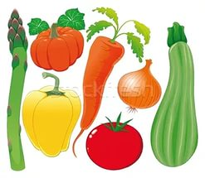
Загадки с грядки

Slide 2
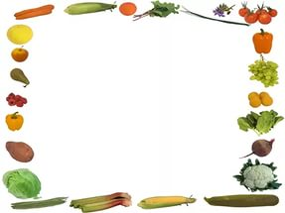
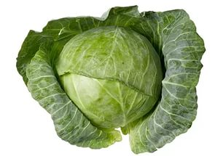
Листья собраны в кочан
В огороде у сельчан.
Без нее во щах не густо.
Как зовут ее?

Slide 3
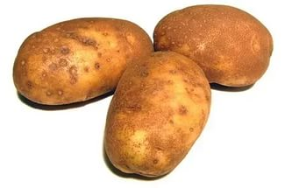
Под землей живут семейки,
Поливаем их из лейки.
И Полину, и Антошку
Позовем копать...

Slide 4
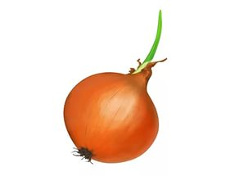
Ох, наплачемся мы с ним,
Коль почистить захотим.
Но зато от ста недуг
Нас излечит горький.

Slide 5
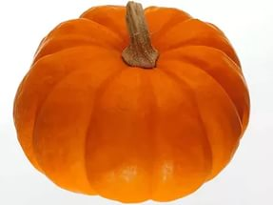
На арбуз похожая —
Тоже толстокожая.
К платью желтому привыкла,
Греется на солнце.

Slide 6
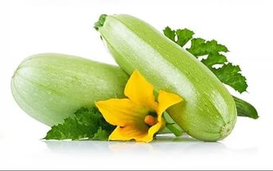
Этот овощ тыкве брат —
Тоже с виду толстоват.
Лег под листик на бочок
Между грядок..

Slide 7
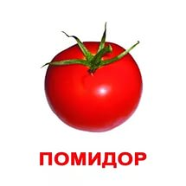
Он в теплице летом жил,
С жарким солнышком дружил.
С ним веселье и задор.
Это — красный...

Slide 8
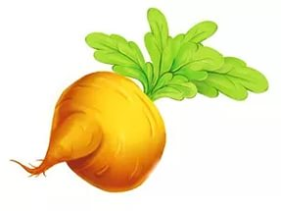
Желтый мячик в землю врос,
Сверху лишь зеленый хвост.
Держится за грядку крепко
Круглый овощ. Это...

Slide 9
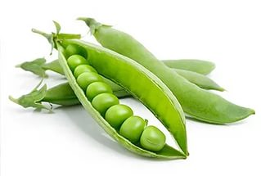
Раскололся старый дом:
Было мало места в нем.
Все жильцы встревожены.
Кто они?

Slide 10
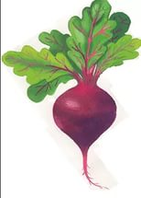
Под землею подрастала,
Круглой и бордовой стала.
Под дождем на грядке мокла
И попала в борщ к нам..

Slide 11
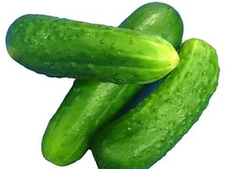
Лезут по веревочке
Братья с грядки-горочки.
Эти братья — близнецы,
А зовут их...

Slide 12
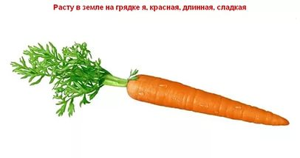
За кудрявый хохолок Лису из норки поволок. На ощупь – очень гладкая, На вкус – как сахар сладкая.

